Slide 1
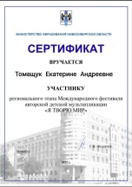
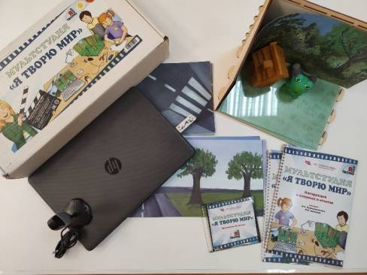
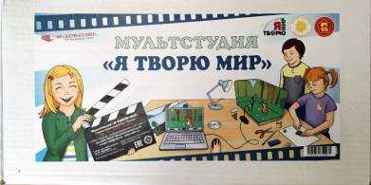
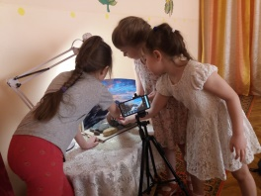
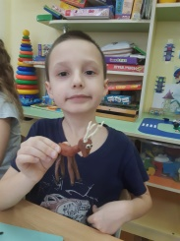
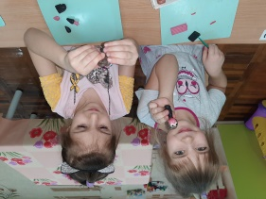
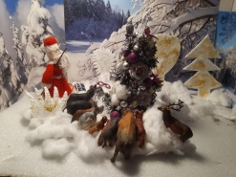
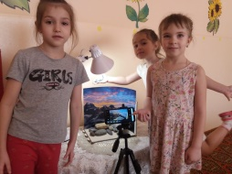
«Использование проектной технологии при создании мультфильма»
Цель: Создание мультфильмов с детьми старшего дошкольного возраста через интеграцию образовательных областей.
Мультипликация – вид киноискусства,
произведения которого создаются методом
покадровой съёмки последовательных
фаз движения объектов.
Объекты могут быть двух видов:
Рисованная или графическая мультипликация.
- Объемные - кукольная мультипликация.
Интеграция образовательных областей:
-развитие эстетического восприятия окружающего мира ,воспитание художественного вкуса;
-овладение речью как средством общения, развития речевого творчества
-формирование первичных представлений об окружающем мире ,формирование элементарных естественно –научных представлений ;
-формировать отношения ,основанные на сотрудничестве и взаимопомощи
Этапы проекта
II ЭТАП «Основной» .
I ЭТАП "Подготовительный
1.Составление и обсуждение сценария с детьми.
2. Создание декораций и персонажей.
3. Съемка мультфильма (200-400 кадров)
в технике «перекладка» в программе Stop Motion studio).
4. Монтаж и озвучка мультфильма , наложение музыки с помощью программы Stop Motion studio).
5.Презентация готового мультфильма для детей и родителей.
III Итоговый этап
1. Прошла курсы повышения
квалификации”, по программе
“STEM – образование детей дошкольного возраста.”
2. Приобретена мультстудия
“Я творю мир!” и настольная лапа.
3. Проведена консультация для родителей по теме:
“Мультфильм, как средство
обучения”
В нашей мультстудии были сняты следующие мультфильмы:
”Как баба Яга хотела испортить новый год!”
“Приключение маленькой рыбки Марсель и ее друга кита Нейтона”.
”Путешествия Тая по природным зонам России.”
Участники регионального фестиваля «Я творю мир».
Мультфильмы размещены на сайте МДОУ ЦРР № 28, вкладка «Наши группы», группа № 5.

